Slide 1





THE BRIDGE | DIGITAL TALENT ACECELERATOR
2024
Executive & Technical
Report
Resultado del estudio efectuado sobre el Hotel Echaurren S.L sobre vulnerabilidades encontradas en sus sistemas de seguridad e información.

Slide 2


Report Stage
01
02
03
04
Proposito de la presentacion
Aspectos destacados
propuestas de mejora
Conclusiones
Exponer las vulnerabilidades encontradas utilizando herramientas OSINT pasivas para sus posibles correciones.
Se ha identificado información técnica relevante, así como una serie de datos sensibles que pueden poner en riesgo a la empresa.
Se ha incorporado una serie de mejoras de ciberseguridad para proteger datos PII(sensibles) e impedir accesos no autorizados.
Este epígrafe será expuesto al finalizar esta presentación, para una mejor compresión.

Slide 3



Informe
Ejecutivo
Datos relevantes sobre las vulnerabilidades detectadas dirigidas a los servidores de la empresa sin aportar evidencias digitales, las cuales se incorporarán al informe técnico.

Slide 4
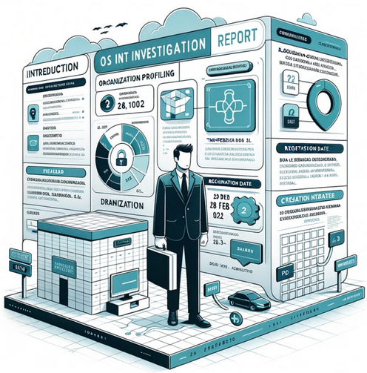
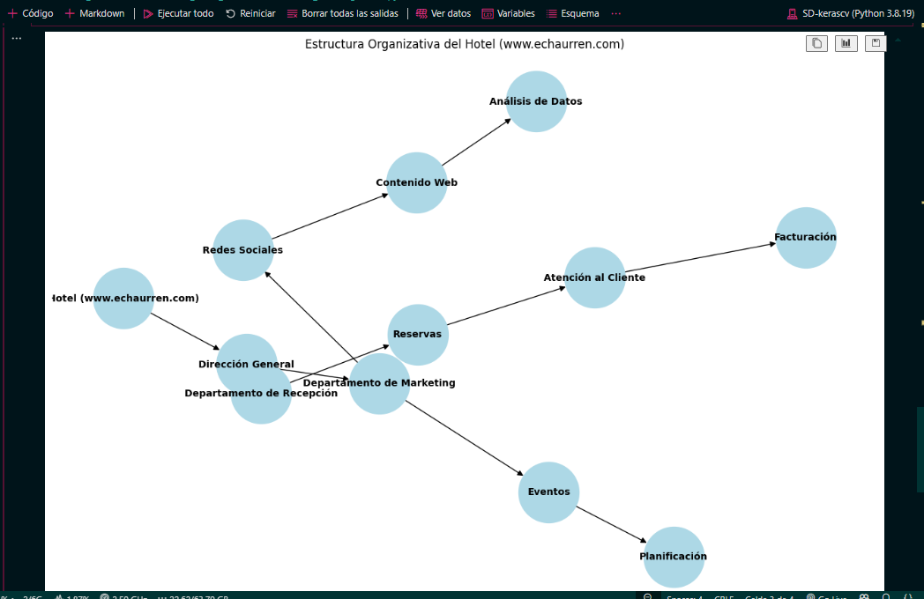
ESTRUCTURA
ORGANIZATIVA
DEL OBJETIVO

Slide 5

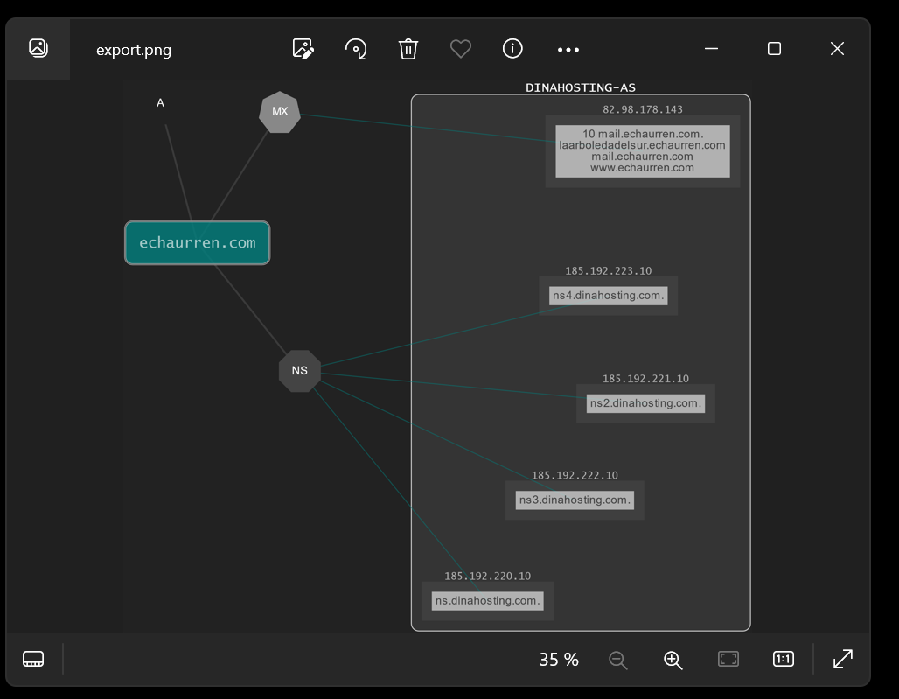



Resumen del dominio
REGISTRO: Dinahosting S.L.
IP: 82.98.178.143
EXPIRA: 28 de febrero de 2025
ESTADO: bloqueado contra eliminación y transferencia no autorizada
EMAIL: mail.echaurren.com

Slide 6
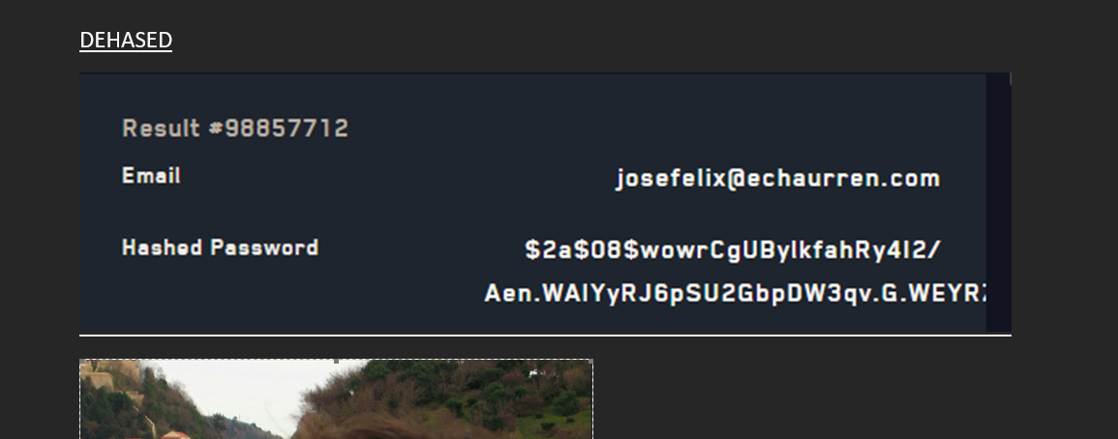

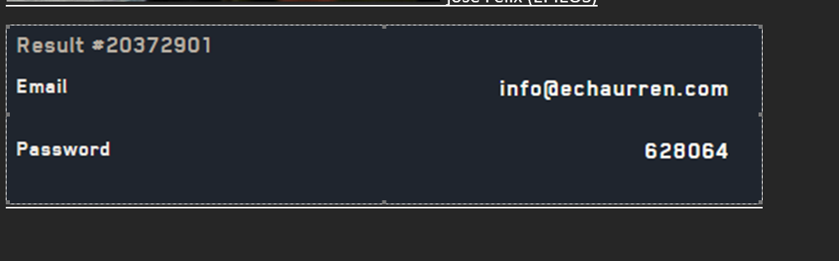
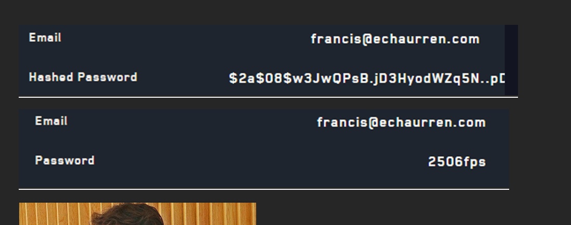

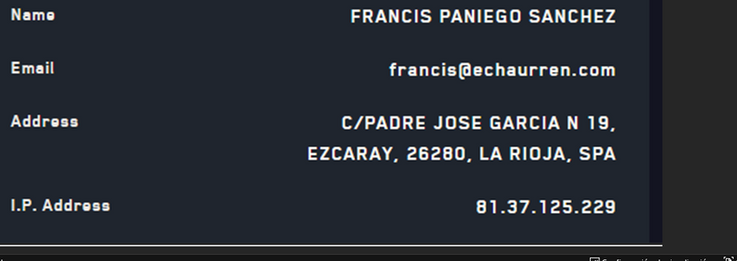
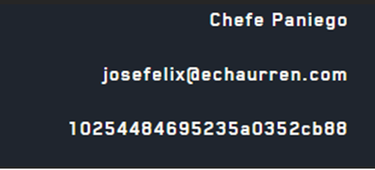
DATOS SENSIBLES -PII
Se han encontrado teléfonos, emails, fotografías, direcciones fisicas, filiaciones y enlaces a de Google Maps de ubicaciones, alguno de los cuales, están amparados por la normativa de protección de datos.
Además, al ser un sector dedicado a la hostelería, es crucial una adecuada proteccion de los datos personales de los clientes para cumplir con el RGPD y evitar sanciones pecuniarias importantes.

Slide 7

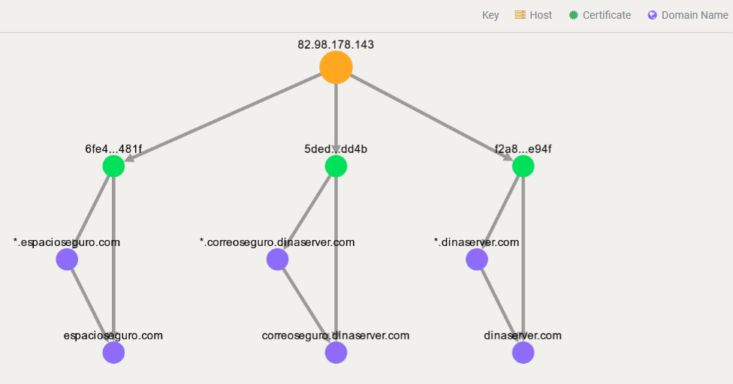
RECOMENDACIONES DE SEGURIDAD
El uso de contraseñas fuertes con un mínimo de 12 caracteres, incluyendo mayúsculas, minúsculas, números y signos, implementando mecanismos de MFA ( tarjetas de empleado, aplicación de autenticación) y el uso obligatorio de HTTPs.
Mejorar la protección de datos sensibles, ya que pueden ser usados por los ciberatacantes como una ventana para obtener accesos no autorizados, phishing y otros tipos de fraude.
Mejorar los procesos de encriptación con un algoritmo mas seguro para la transmisión y almacenamiento de datos sensibles, instalando un servidor dedicado de transmisión en una sola dirección para dicho almacenamiento, dispositivos IDS/IPS y anti ARP spoofing.
estructura de los dominios y subdominios

Slide 8

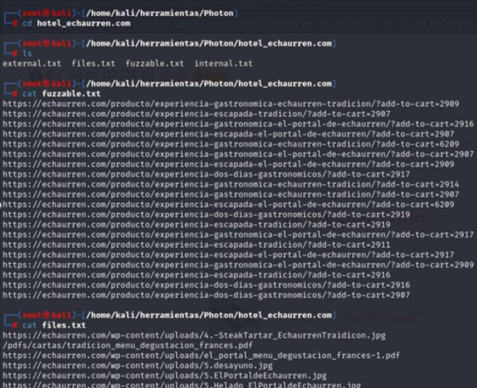
Informe Técnico
Evidencias digitales
PHOTON
Herramienta de código abierto se utiliza para extraer información de sitios web, como direcciones de correo electrónico, enlaces, archivos, y otros datos relevantes.
Ejecutado en modo pasivo con la opción “-d 0”, se han extraido documentos internos en pdf de la organización.

Slide 9
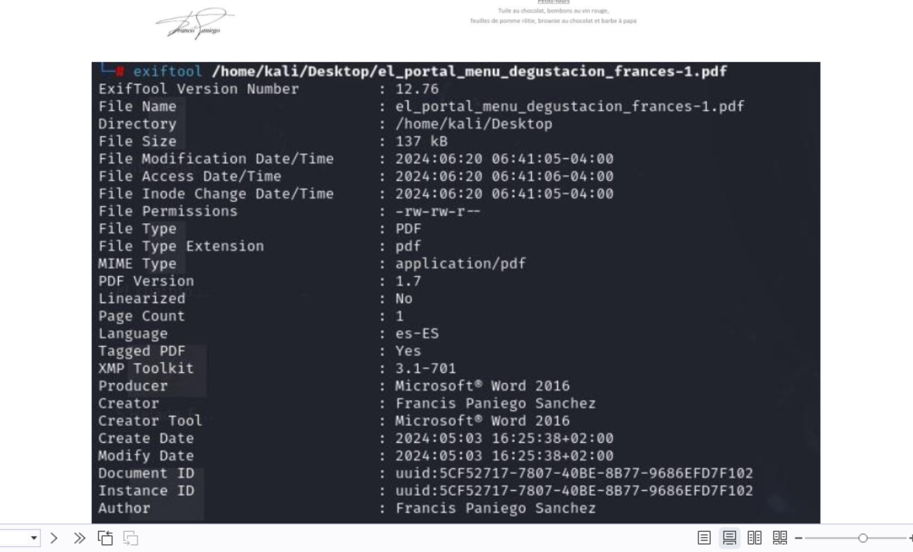
Evidencias digitales
EXIFTOOL
Herramienta usada parala extracción de metadatos de múltiples archivos de imagen, audio y video, pudiendo leer y modificar los mismos.
Al analizar ciertos archivos de los extraídos mediante Photon, se han podido extraer datos sensibles como el nombre completo del productor y autor, el software usado para ello, las distintas fechas de creación y modificaciones y las ID de los documentos.

Slide 10
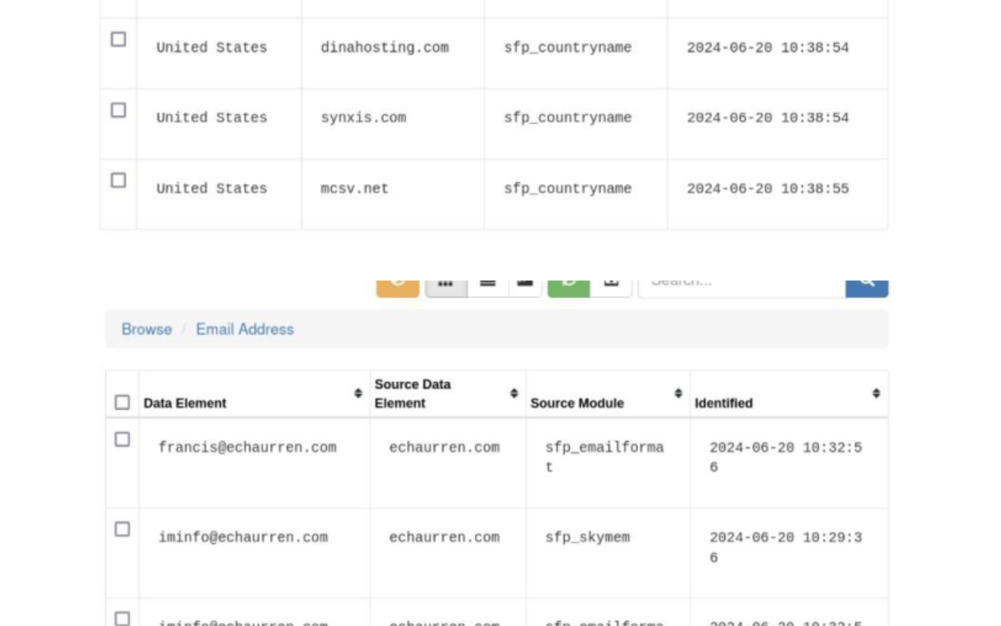
Evidencias digitales
SPIDERFOOT
Herramienta de código abierto utilizada para realizar análisis de seguridad, investigaciones de amenazas, y recopilación de información sobre objetivos específicos, pudiendo extraer datos de una amplia variedad de fuentes
AL iniciar la búsqueda por el dominio objeto del presente informe, se ha conseguido información de dominios web y correos electrónicos personales, que posteriormente con otra herramienta se corroboran que son reales.

Slide 11
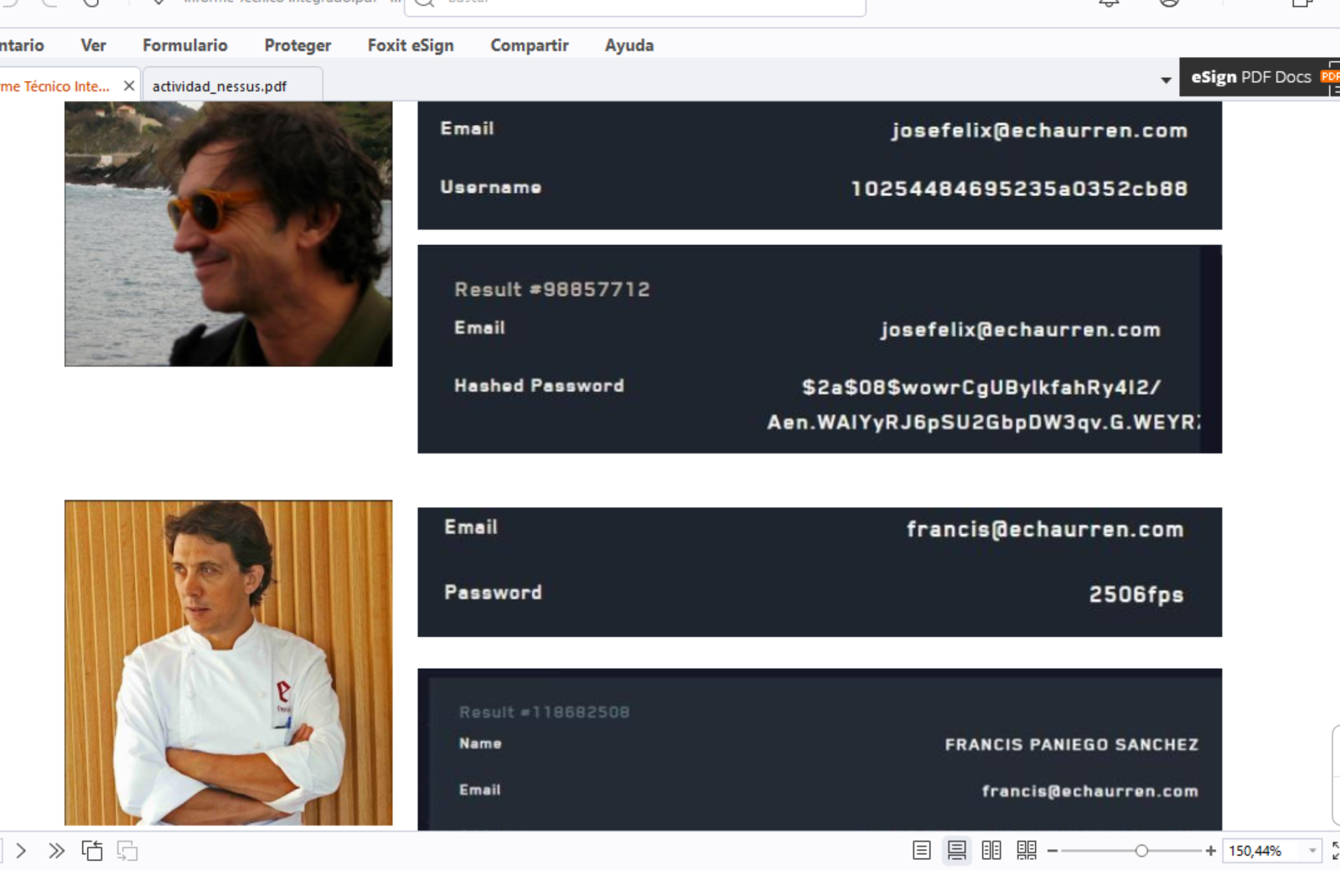
Evidencias digitales
DESHASHED.COM
Es una herramienta informática en linea, que tiene una base de datos de los hashes de contraseñas que han sido comprometidas en brechas de seguridad y filtraciones de datos, siendo muy útil para el personal de ciberseguridad para poder cerrar posibles vectores de ataque.
En el informe ejecutivo ya se expusieron imágenes extraídas de esta herramienta que señalaba un pobre protección de datos confidenciales tipo PII, sin olvidar los posibles actores maliciosos que con estos datos pudieran acceder al sistema.

Slide 12
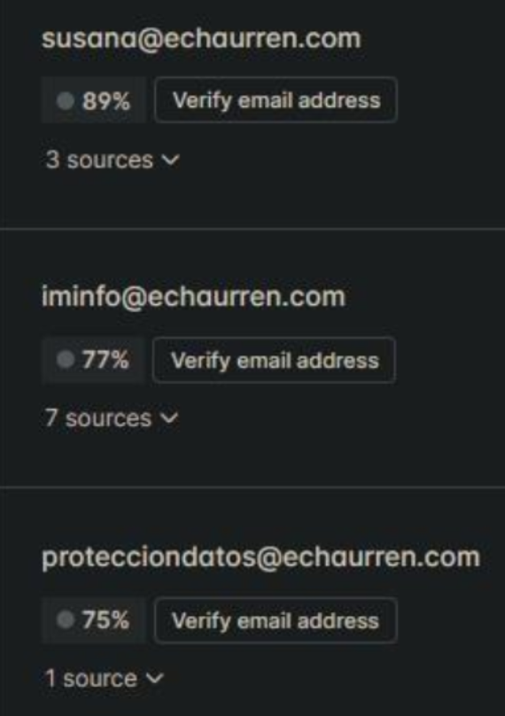
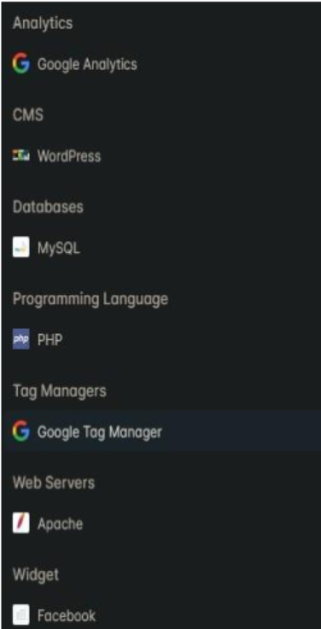
Evidencias digitales
HUNTER.IO
Hunter.io es una herramienta en línea que se utiliza para buscar correos electrónicos de personas o empresas a partir de nombres, apellidos, empresas o dominios, verificar la autenticidad de los correos electrónicos encontrados y busqueda en en redes sociales como LinkedIn, Twitter, Facebook, etc
Se ha podido verificar la autenticidad de ciertos correos con una fiabilidad de algunos de hasta el 89%, además de proporcionar servicios que usa la web del objetivo.

Slide 13
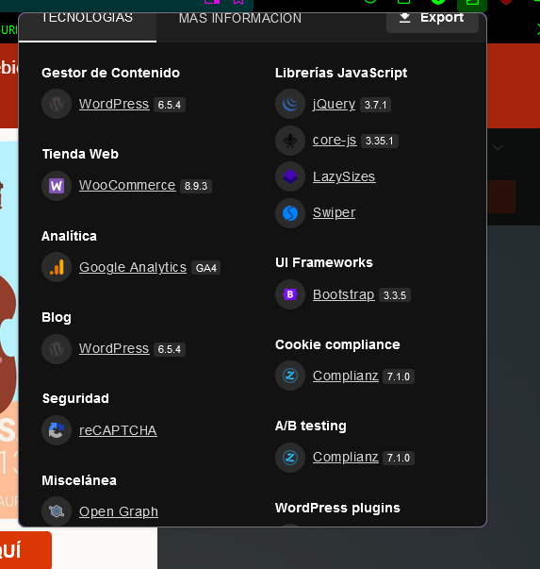
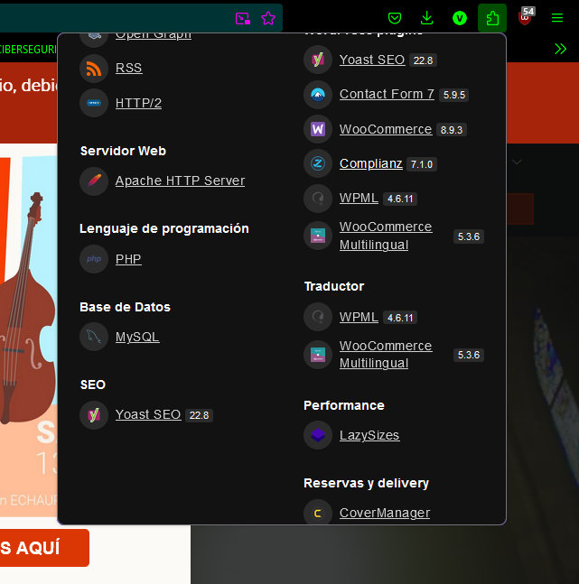
Evidencias digitales
WAPPALYZER
Herramienta de análisis de tecnologías web, y se usa para Identificar tecnologías web, para análisis de seguridad, ayudando a identificar posibles vulnerabilidades de seguridad en un sitio web al detectar versiones desactualizadas de software o tecnologías, siendo usado con éstos fines por auditorías de seguridad
La aplicación mas vulnerable es WordPress, pudiendo ser explotada por ataques de inyección SQL, secuestro de sesiones y XSS (inyección código JavaScript); pero eso no deja al resto exentas de peligro. La seguridad en la web es un proceso continuo y constante.

Slide 14
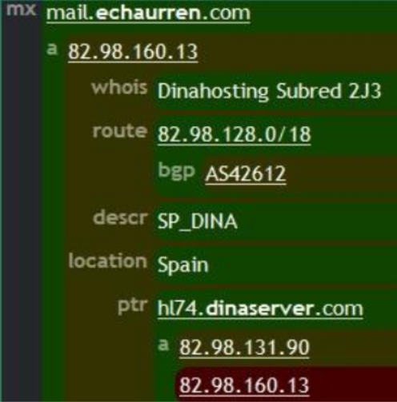
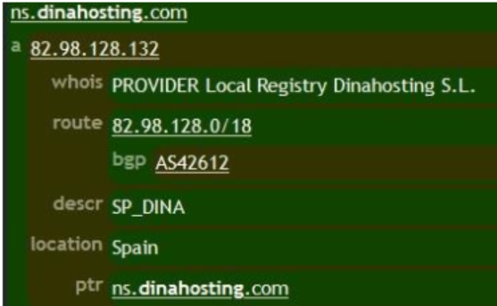
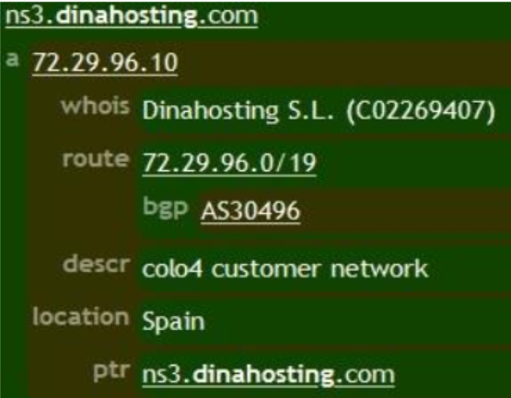
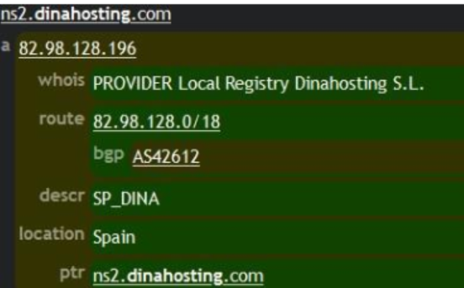
Evidencias digitales
ROBTEX.COM
Herramienta en línea que proporciona una amplia gama de servicios: identificar vulnerabilidades y ataques en sitios web y redes, y para cumplir con las regulaciones legales en relación a la protección de datos confidenciales y/o sensibles.
Se ha encontrado numerosa información, ampliando alguna de las que ya han sido expuestas en esta presentación, como el numero BGP (Border Gateway Protocol) asignado a cada IP del objetivo, con los que presuntos atacantes podrían usar para suplantación de identidad (Falseo titularidad), acceso no autorizados(MITM) y ataques por amplificación o inundación de datos a los servidores(DDoS)

Slide 15
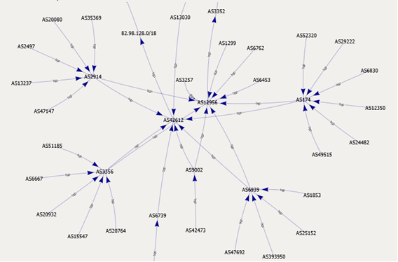
Evidencias digitales
ROBTEX.COM
Este mapa de red, se pueden ver los distintos (BGP), también conocido como identificador de sistema autónomo (ASN), son números únicos de 32 bits que se asignan a cada sistema autónomo (AS) en Internet, permitiendo a los routers de diferentes AS reconocerse entre sí e intercambiar información de enrutamiento de manera eficiente.
Esta herramienta proporciona un mapa de las distintas conexiones que han participado las IPs del objetivo, pudiendo ampliar información a través de estos canales.

Slide 16
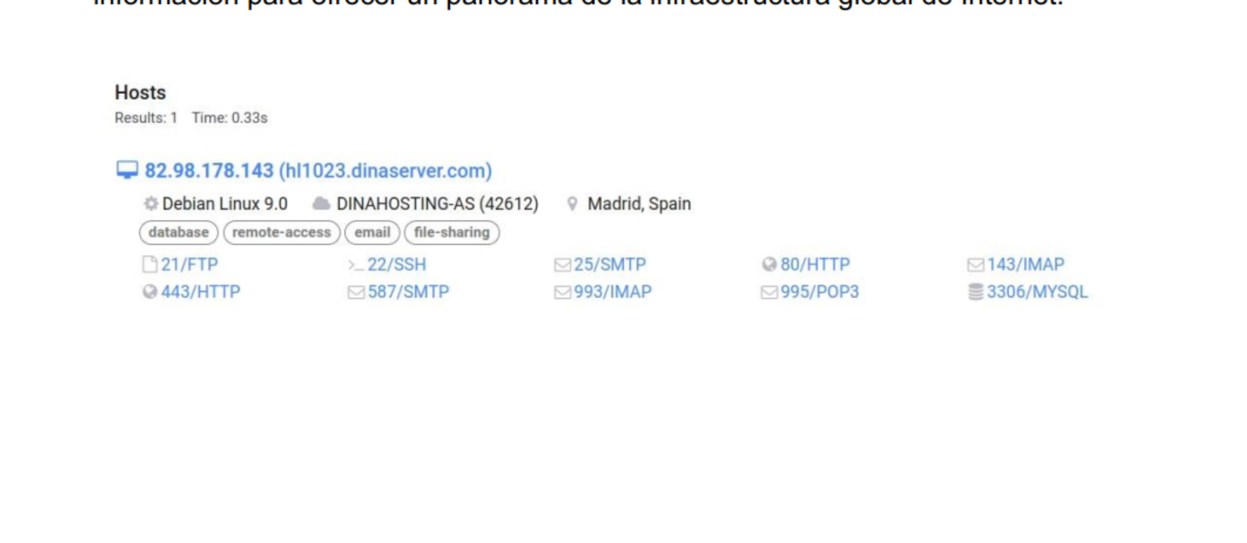
Evidencias digitáles
SEARCH.CENSYS.IO
Plataforma de inteligencia de Internet, proporcionando información detallada de muchos servicios y recursos, siendo usada, para búsqueda de dispositivos vulnerables, monitorizar redes, gestión de activos de una empresa, investigación de amenazas y análisis de seguridad.

Slide 17

Conclusiones
La gestión de datos e información sensible debe basarse en la confidencialidad, integridad y disponibilidad de los datos, ayudando a mantener unas medidas robustas de seguridad sobre la autorización del personal a los distintos tipos de datos, asegurando que no halla fallas de seguridad, mejorando con todo ello la postura de seguridad de la organizacion a nivel general.
Se han detectado filtraciones de datos sin autorización, de algunos responsables y empleados de la empresa, incluyendo , en algún caso, filiaciónes completas y direcciones físicas, así como cuentas de correo comprometidas de la organización, que ponen en riesgo cibernetico a la empresa, pudiendo poner en peligro, en su caso, los datos de todos sus clientes.
Se ha obtenido bastante información sobre el dominio usado por la organización, incluyendo los registros MX con su IP, BSP-AS, asi como puertos abiertos y servicios activos, los cuales pueden ser usado para relizar una amplia variedad de ciberataques ( MITM, DDoS, Intrusiones no autorizadas, ARP spoofing, entre otros)
Revisar y actualizar las políticas de seguridad, realizando auditorías periódicas, fomentando la actualización y mejora continua del personal de seguridad, así como mantener estrictas medidas para el cumplimiento normativa de la empresa.
Realizar cursos de formación o charlas didácticas a los empleados sobre las consecuencias que puede haber para la organización, no mantener y cumplir con las medidas de seguridad impuestas, para concienciar que la seguridad forma parte de todo el personal.

Slide 18

THE BRIDGE | DIGITAL TALENT ACECELERATOR

